Slide 1
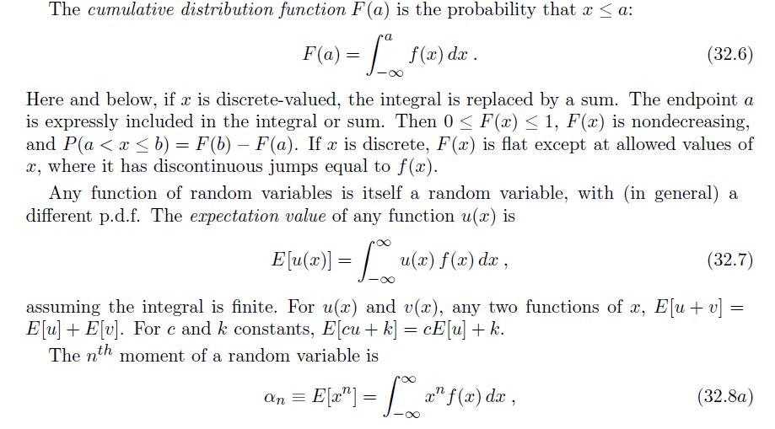
Introducción a la probabilidad

Slide 2
Variables aleatorias Probabilidad
Uno de los métodos consiste en utilizar la ley de los números grandes. En este caso, asumimos que podemos realizar cualquier número de tiros de la moneda, con cada tiro de la moneda siendo independiente — es decir, el resultado de cada tiro de la moneda no es afectado por los tiros anteriores de la moneda. Si realizamos N pruebas (tiros de la moneda), y dejamos N _{H} ser el número de veces que la moneda aterriza en “cabezas”, entonces nosotros podemos, para cualesquiera N, considerar el cociente N_{H}/N.
Mientras que N se vuelve cada vez más grande y más grande, contamos con que en
Nuestro ejemplo el cociente sea cada vez más cerca de 1/2.

Slide 3

Variables aleatorias Probabilidad
Esto nos permite " definir " la probabilidad Pr(H) de obtener de un tiró “cabezas” como el límite, cuando N tiende al infinito, de esta secuencia de cocientes:
En la práctica actual, por supuesto, no podemos tirar una moneda un número infinito de veces; por lo tanto en términos generales, esta fórmula se aplica lo más exactamente posible a las situaciones en las cuales hemos asignado ya una probabilidad a priori a un resultado particular (en este caso, nuestra suposición de que la moneda era una moneda " justa").

Slide 4

Variables aleatorias Probabilidad
La ley de números grandes entonces dice esto, dado Pr(H), y cualquier número arbitrariamente pequeño ε, existe un cierto número n tal que para todo el N > n
En otras palabras proclamando " la probabilidad de cabezas es 1/2 ", nosotros afirmamos que, si tiramos nuestra moneda muchas veces, el número de “cabezas” sobre el número de tiros totales se irá acercando arbitrariamente a 1/2; y entonces permanecerá por lo menos cerca de 1/2 mientras guardamos el realizar tiros adicionales de la moneda.

Slide 5
Variables aleatorias La definición moderna
Al principio se debe definir un espacio Ω para el conjunto de todos los acontecimientos elementales posibles X_{i} tales que sean exclusivos, esto es, que la ocurrencia de uno de ellos implica que los demás no suceden. Entonces definimos la probabilidad de la ocurrencia de X_{i}, P(X_{i}), con las siguientes características:
P(X_{i}) >= 0 para todos i
P(X_{i} or X_{j}) = P(X_{i}) + P(X_{j}) (1.1)
ΣP(X_{i}) = 1.

Slide 6
Variables aleatorias Continuas
Para las variables aleatorias continuas (que intervalos continuos cubran los posible valores) necesitamos las herramientas de la función de densidad de probabilidad y su integral, la función de distribución acumulativa
Función de la densidad de la probabilidad
f(x₀) = P(x₀-Δx < x < x₀+Δx)/Δx
x

Slide 7
Variables aleatorias Continuas
Distribuciones acumulativas
La variable aleatoria X es caracterizada o por su pdf f(X) o su distribución acumulativa F(X). Donde:
F(X) = ∫ f(X)dX. (2,16)
Por la construcción
F(Xmin) = 0, F(Xmax) = 1
Si la gama de valores posibles es Xmin < X < Xmax. F(X) es una función monótona de X tal que
F(X₁) > F(X) para todos X₁ > X
De la definición es obvio que F(X₁) es la probabilidad de X sea más pequeño que X₁

Slide 8
Características de las distribuciones
Esperanza, promedio y varianza
Las funciones de la densidad de la probabilidad se utilizan como funciones generadoras para obtener la información sobre las variables al aleatorias. Si g(X) es una cierta función de una variable aleatoria X con la densidad f(X), la esperanza de g(X) es el número
E(g) = ∫ g(X)f(X)dX, (2,22)
Donde es la integración sobre el todo el espacio de X.
La esperanza E es un operador linear
E[ag(X) + bh(X) ] = aE[g(X) ] + bE[h(X) ] (2,23)
La esperanza de la variable aleatoria X por sí mismo se llama el promedio de la densidad f(X) o el valor previsto de X para la densidad f(X), y es denotada por el μ.

Slide 9
Características de distribuciones
μ = ∫ Xf(X)dX.
La esperanza de la función (X - μ)² se llama la varianza V(X) de la densidad f(X)
V(X) = σ² = E[(X - μ)²] = E[X² - 2Xμ + μ²] = E[X²] - μ² = ∫(X-μ)²f(X)dX
La cantidad σ se llama desviación estándar.
Observe que el promedio de una muestra de la distribución no siempre puede existir. Un ejemplo es dado por la densidad de la distribución de Cauchy
f(X) = 1/p(1 + X²)
Cabe destacar que f(X) es la fórmula de Breit-Wigner encontrada a menudo en la física para describir amplitudes de la interacción de las partículas de la resonancia.

Slide 10
El teorema de limite central
Este teorema es de gran alcance de la importancia central en problemas teóricos y prácticos en estadística. Si tenemos una secuencia de variables aleatorias independientes X_{i}, cada uno con una distribución con valor medio μ_{i} y varianza σ²_{i}, entonces la distribución de la suma S = Σ Xi tendrá un valor medio Σμ_{i} y una varianza Σσ²_{i}. El teorema de limite central indica como la suma se distribuye en el limite con N grande. Es decir N —> ∝
(S - ΣX_{i})/√( Σσ²_{i}) —> N(0,1)
No daré la prueba que se basa en el uso de funciones características.

Slide 11
Variables aleatorias Discretas
Función lineal de variables aleatorias
La expectativa de la función lineal de varias variables aleatorias X₁, ..., X_{N}
E[Σ a_{i}X_{i}] = Σ a_{i} E[X_{i}] = Σ a_{i} μ_{Xi}
La varianza es
V(Σ a_{i}Xi) = Σ a_{i}² V[Xi] + 2 Σ Σ a_{i}a_{j} cov(Xi,Xj)
Si las Xi son independientes sin correlación la ecuación de arriba toma la simple forma
V(Σ a_{i}Xi) = Σ a_{i}² V[Xi]
En el caso cuando las Xi son diversas pruebas N del mismo experimento, el promedio que es dado por el valor medio de las observaciones Xi,

Slide 12
Variables aleatorias Discretos
E[Xi] = μ y varianza V(Xi) = σ² para todo i
La expectativa del promedio de la observación de N entonces es
E[ΣXi/N] = ΣE[Xi]/N= Nμ/N = μ
y la varianza del promedio
V(ΣXi/N) = ΣV[Xi]/N²+2/N² ΣΣcov(Xi,Xj) = σ²/N + 2/N² ΣΣcov(Xi,Xj)
Si los ensayos son independientes, cov(Xi,Xj) = 0 para cada par (i,j), y el término doble de la suma cae hacia fuera. Entonces tenemos el resultado bien conocido.
σ(ΣXi/N) = σ(Xi)/√N
Lo cuál dice que la desviación de estándar del medio disminuye con √N mientras que N aumenta.

Slide 13
Distribuciones extensamente usadas
Distribución binomial
Función de la probabilidad para la distribución binomial:
P(r) = B{N,r}p^{r}(1-p)^{N-r} donde B{N,r} = N!/r!(N-r)!, r = 0,1,2,……,N
0 < p < 1
Esperanza matematica E[r ] = Np
Varianza V(r) = Np(1-P)

Slide 14
Distribuciones extensamente usadas
La distribución binomial de la probabilidad de encontrar exactamente r éxitos en N ensayos, cuando la probabilidad del éxito en cada solo ensayo es una constante, p. la distribución del número de acontecimientos en un solo compartimiento del histograma es binomial.
Si p es desconocido, una estimación imparcial de la varianza se da por
V(r) = N² (r/N) (1-r/N) / (N-1)
Considere un estudio de la absorción de la radiografía en una capa. Suponga que la probabilidad de la absorción de un solo fotón es p. el número de fotones que atraviesan la capa se distribuye según la ley binomial:

Slide 15
Distribuciones extensamente usadas
P(N) = {N₀ N} (1-p)^{N} (p) ^{N}₀ ^{- N}
Entonces el esperanza matemática para N es N₀(1-p), donde N₀ es el número de fotones antes de la capa. De la varianza la esperanza Np, la desviación estándar está dada por √Np (no por √N)
Entonces para las capas gruesas cuando p ≈ 1, el valor √N para la desviación estándar es apropiado!

Slide 16
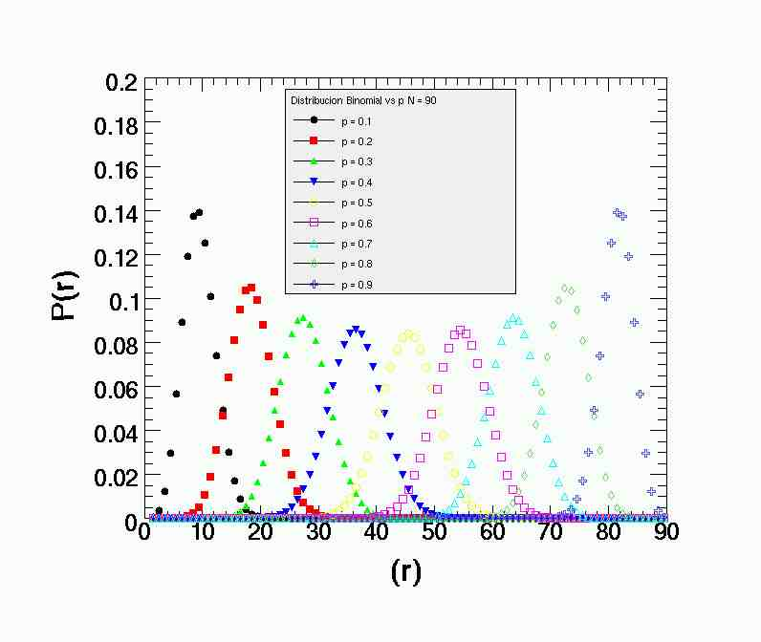
Distribuciones extensamente usadas

Slide 17
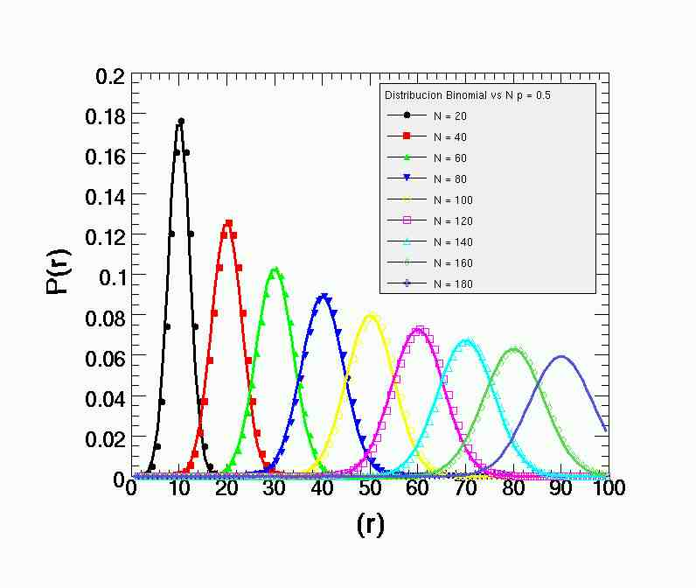
Distribuciones extensamente usadas

Slide 18
Distribuciones extensamente usadas
Distribución de Poisson
Función de probabilidad
P(r) = exp(-μ) r ^{−μ} /r!
Esperanza matematica E[r] = μ
Varianza V(r) = μ
La distribución de Poisson da la probabilidad de encontrar exactamente r acontecimientos en una longitud del tiempo dada, si ocurren los acontecimientos independientemente, a una tasa constante.

Slide 19
Distribuciones extensamente usadas
Es un caso límite de la distribución binomial para p - —> 0 y N —> ∝ cuando Np = μ una constante finita.
Cuando μ —> ∝ la distribución de Poisson converge a la distribución normal.
Ejemplo:
Suponga que son las partículas emitas de una fuente radiactiva en un índice medio de g partículas por unidad de tiempo, de una manera tal que la probabilidad de la emisión en δt sea el γδt, y la probabilidad de más de una emisión en despegue es O(δt²). Entonces la distribución del número de partículas X, emitidas en un intervalo fijo t del tiempo, es Poisson, con g malo t:
P(X = r) = (γt)^{r}exp(-γt)/r!

Slide 20
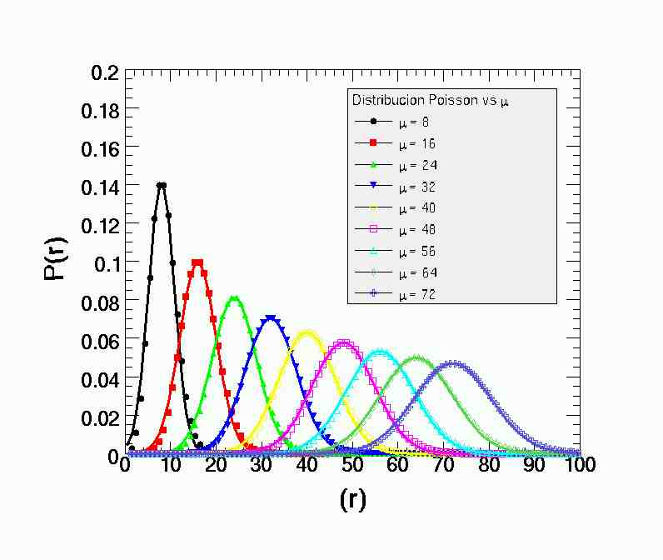
Distribuciones extensamente usadas

Slide 21
Distribuciones extensamente usadas
Normal uno dimensional
Función de densidad de la probabilidad para la distribución (Gaussiana) normal:
f(X) = N(μ,σ²) = exp(-(X-μ)²/2σ²)/σ√2π donde μ - número real, σ - número real positivo
Distribución acumulativa
Φ(X) = Φ((X-μ)/σ) donde Φ(Z) = ∫exp(-x²/2)dx/√2π donde integración - del ∝ a Z
Esperanza matematica E[X ] = μ
Varianza V(X) = σ²

Slide 22
Distribuciones extensamente usadas
La distribución teórica más importante de la estadística es la función normal de la densidad de la probabilidad, o Gaussiana, generalmente abreviado N(μ, σ²). Su distribución acumulativa, se llama la probabilidad normal integral o la función de error.
La desviación de estándar σ no es la anchura del p.d.f. en la mitad de la altura. La anchura en la mitad de la altura es 1,76σ El contenido de la probabilidad de varios intervalos se da abajo:

Slide 23
Distribuciones extensamente usadas
P(-1.64 ≤ (x m) / s) ≤ 1,64) = 0,900
P(-1.96 ≤ (x m) / s) ≤ 1,96) = 0,950
P(-2.58 ≤ (x m) / s) ≤ 2,58) = 0,990
P(-3.29 ≤ (x m) / s) ≤ 3,29) = 0,999
La función N(0,1) se llama la densidad normal estándar y su función acumulativa,
Φ(X) = ∫exp(-t²/2)dt/√2π donde integración - de ∝ a X
Se llama la distribución normal estándar.
Cualquier combinación linear del Xi es también normal. Si Z = a₁X₁ +a₂X₂ entonces Z es también normal con valor medio a₁μ₁ +a₂μ₂ y varianza a²₁σ²₁+a²₂σ²₂.

Slide 24


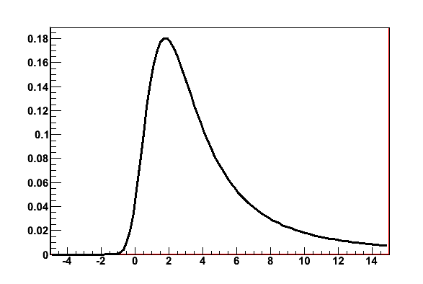
Distribuciones extensamente usadas
Distribución de Landau
Función de la densidad de la probabilidad:
M = 2 y c = 1

Slide 25
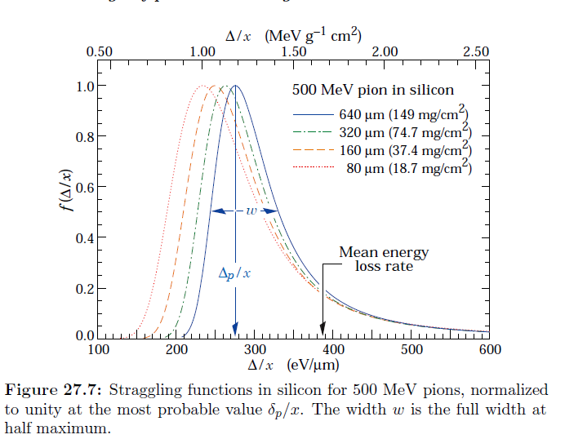
Distribuciones extensamente usadas
Distribución de Landau
Distribución de la deposición de energía por piones de 500 MeV en detectores de Si de diferentes espesores

Slide 26
Distribuciones extensamente usadas
Distribución del Chi-cuadrado
Función de la densidad de la probabilidad:
f(X) = (X/2)^{N/2-1}exp(-X/2)/2Γ(N/2) donde número – verdadero positivo de X, N - número entero positivo (grados de la libertad)
Esperanza Matematica E[X ] = N
Varianza V(x) = 2N
Suponga ese X₁,...., X_{N} es las variables normales independientes, estándares, N(0,1). Entonces la suma de cuadrados

Slide 27
Distribuciones extensamente usadas
X² _{(N)} = Σ Xi²
Es triste tener una distribución del chi-cuadrado χ²(N), con N grados de libertad. Si X² _{(N)} y X² _{(M)} tienen distribuciones independientes de χ² con N y M grados de libertad, respectivamente, entonces la suma
X² _{(K)} = X² _{(N)} + X² _{(M)}
Tiene una distribución de χ² con K=N+M grados de libertad.
Para N grande la cantidad
Z_{N} = (X²(N) – N)/√2N
Es la norma estándar N(0,1)

Slide 28
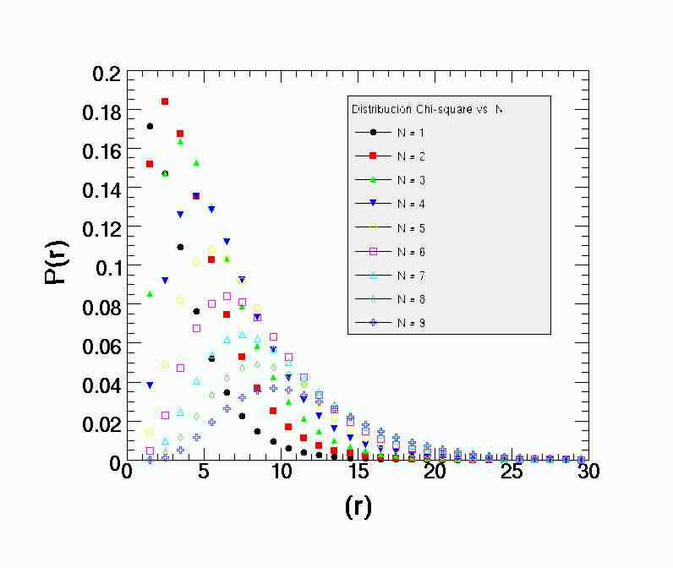
Distribuciones extensamente usadas

